Slide 1

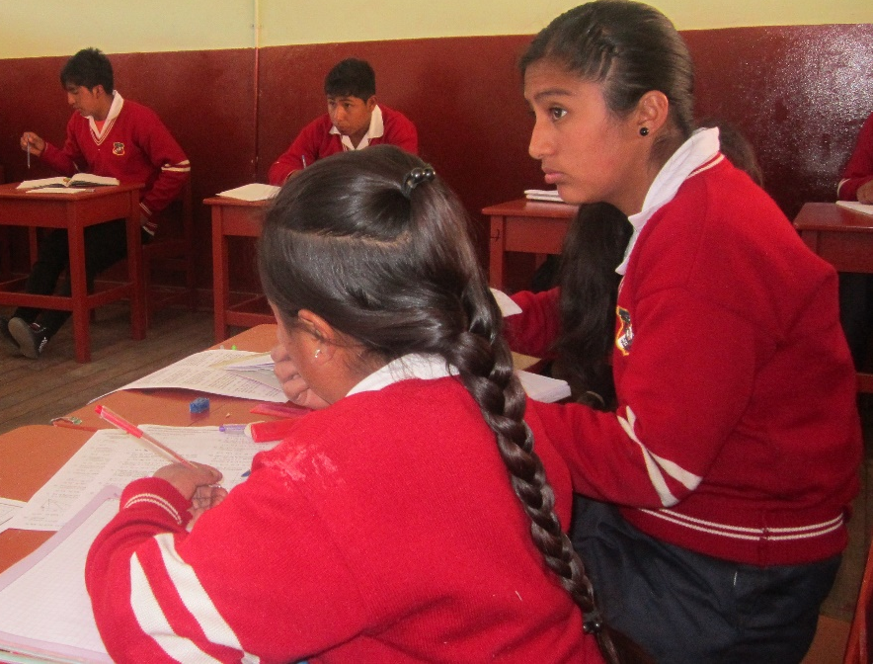
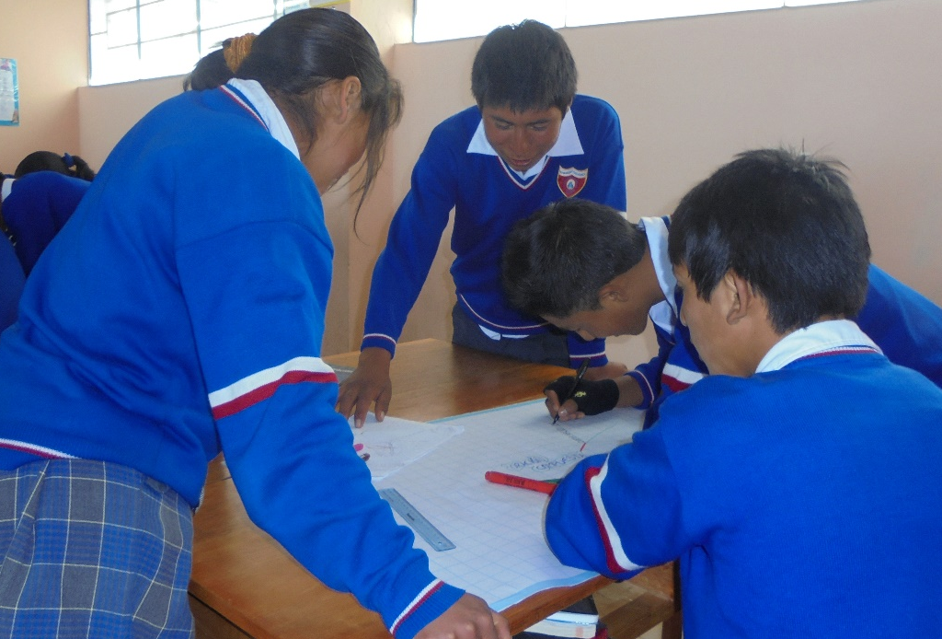
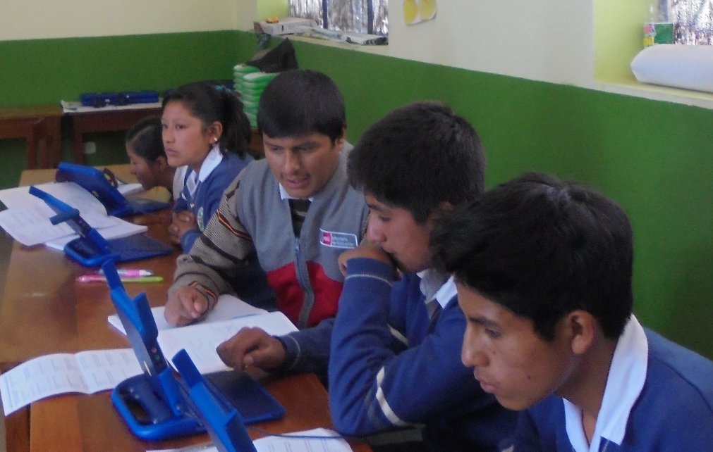

SESIÓN DE APRENDIZAJE Nº 03

Slide 2
¿Qué son los proyectos comunitarios?

Slide 3
Responde las siguientes preguntas:
¿Qué tipo de actividades realiza la municipalidad de tu distrito? La municipalidad de Antonio Raymondi, ¿A qué proyectos ha destinado esta partida de dinero? ¿Qué fracción del dinero se ha destinado a cada uno de los proyectos mencionados? ¿Qué parte o fracción del dinero ha sido destinado a otros proyectos? ¿Qué parte del dinero ha sido destinado para los medicamentos más que para la construcción de la loza deportiva?

Slide 4

PROPÓSITO DE LA SESIÓN: Resolver problemas referidos el uso de modelos aditivos y multiplicativos con números racionales.

Slide 5
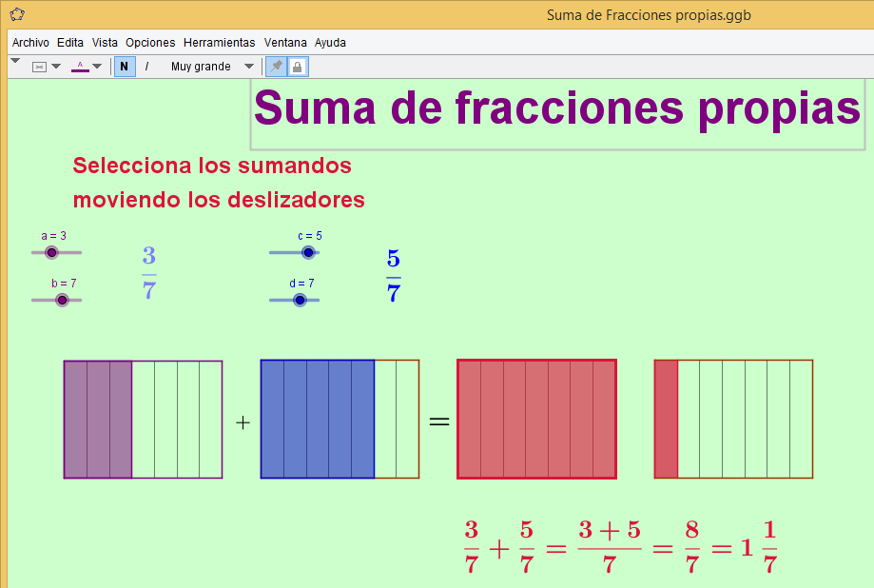
APRENDEMOS
¿Cómo se procede para sumar números racionales?

Slide 6
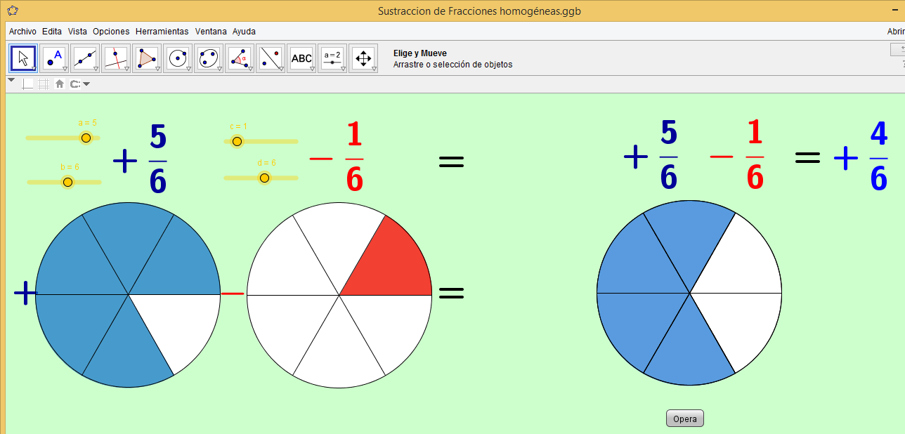
¿Cómo se procede para restar números racionales?

Slide 7
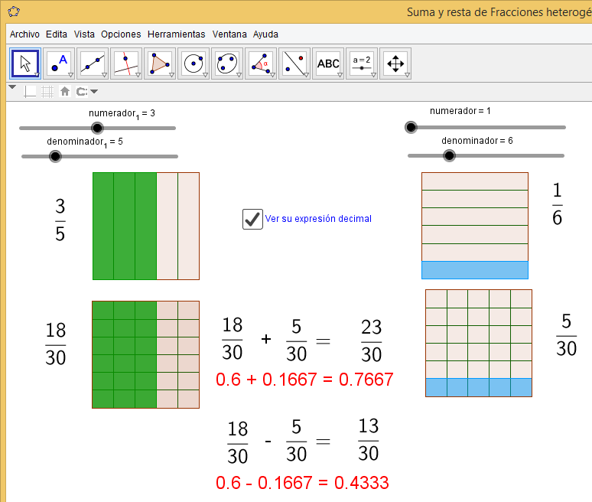
¿Cómo se procede para sumar y restar números racionales?

Slide 8
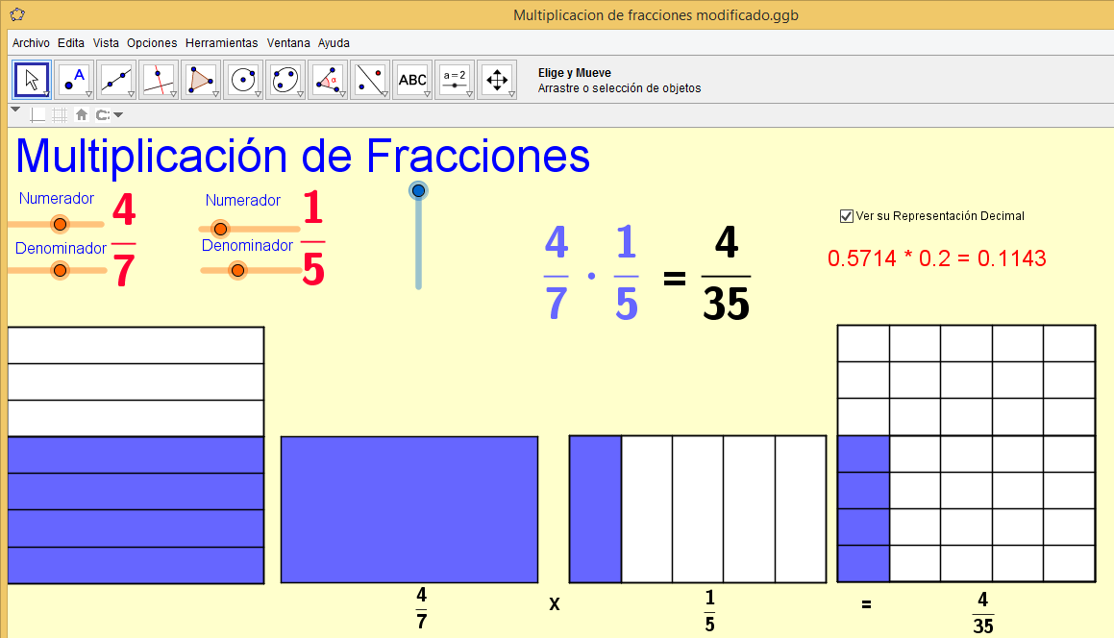
¿Cómo se procede en la multiplicación de números racionales?

Slide 9
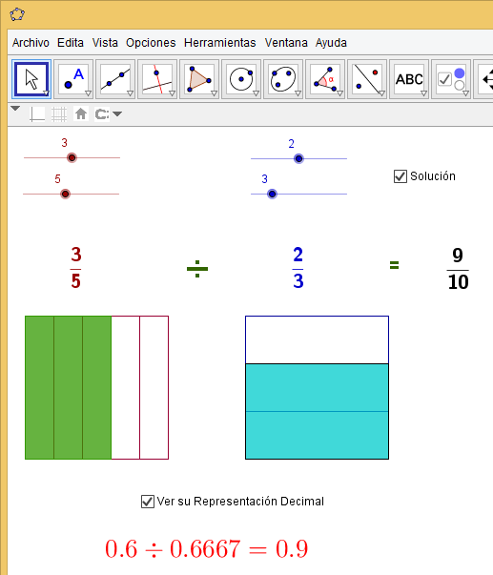
¿Cómo se procede en la división de números racionales?

Slide 10

ANALIZAMOS
1). Elena dibujó en su cuaderno un rectángulo y coloreó 5/12 de un color y 2/7 de otro. ¿Qué parte del rectángulo está coloreada?
RESOLUCIÓN:
5
2
35 + 24
59
Parte coloreada:
+
=
=
12
7
84
84
RESPUESTA: La parte coloreada es 59/84 del rectángulo.

Slide 11
2). Tres amigos se asocian para montar un negocio de comidas. Alberto aporta 1/6 del capital; Bertha, 2/5; y César, el resto del capital. ¿Qué fracción del capital aportó César más que Bertha?
RESOLUCIÓN: Según los datos del problema se tienen los aportes:
1
Alberto:
Entonces planteamos la siguiente ecuación:
6
2
1
2
+
x
=
1
+
Bertha:
6
5
5
5 + 12
x
=
1
x
+
César:
30
17
x
=
1
+
30
_
17
x
=
1
30

Slide 12
30
_
17
x
=
30
30
x
13
=
30
Finalmente, hallamos la diferencia entre 13/30 y 2/5 para saber qué fracción aportó César más que Bertha:
13
_
2
13
_
12
1
=
=
30
5
30
30
30
RESPUESTA: César aportó 1/30 del capital más que Bertha.

Slide 13

3). En una tienda todos los productos cuentan con un descuento de 20 % del precio de la etiqueta. Si hemos pagado S/. 56 por un pantalón, ¿cuál es su precio de etiqueta?
RESOLUCIÓN:
x
Precio que se ha pagado por el pantalón:
El descuento es del 20 %, es decir, se paga el 80 % del precio de la etiqueta:
80
x
56
=
100
560
x
=
8
x
=
70
RESPUESTA: El precio de etiqueta del pantalón es de S/. 70.

Slide 14
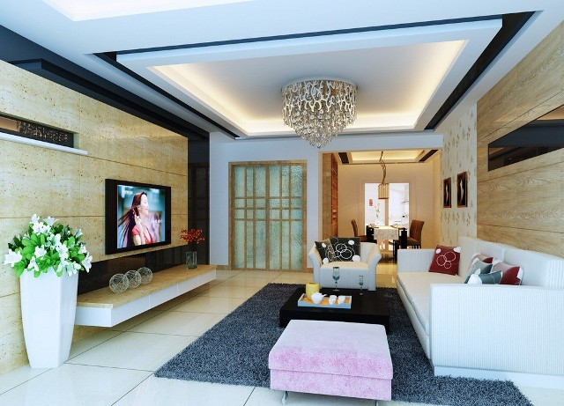
4). Para tarrajear el techo de una sala, un albañil cobra S/. 18 por cada m². Si el techo de la sala mide 4,60 m y 3,40 m, ¿cuánto cobrará el albañil por el trabajo?
RESOLUCIÓN:
4,60m x 3,40m
Área del techo:
15,64 m²
Área del techo:
Sabemos que el albañil cobra S/. 18 por cada m².
18 x15,64
=
281,52
RESPUESTA: El albañil cobrará S/. 281,50 (la cifra se redondea debido a que en nuestro sistema monetario no es común el uso de monedas menores de 10 céntimos).

Slide 15

PRACTICAMOS
Finalmente ahora te toca resolver las 15 preguntas de selección múltiple y de respuesta construida. Resuelve en forma individual y escribe tu procedimiento en la misma hoja. Te deseo éxitos en esta prueba.

Slide 16

METACOGNICIÓN
¿Qué aprendí hoy?
¿Consideras importante conocer las operaciones con números racionales?
¿Cómo pude superar las dificultades presentadas?

